Slide 1




THIẾT KẾ ỨNG DỤNG WEB PHỤC VỤ TRA CỨU THÔNG TIN THỰC TẬP CỦA SINH VIÊN TẠI TRƯỜNG ĐẠI HỌC TRÀ VINH
Khoa Kỹ Thuật Công Nghệ
Thực tập đồ án cơ sở ngành
Học kì I, năm học 2024-2025
Sinh viên thực hiện:
Họ và tên: Phạm Duy Tân
Mã lớp: DA22TTD
MSSV: 110122243
Giáo viên hướng dẫn:
Nguyễn Ngọc Đan Thanh

Slide 2

Nội dung thuyết trình
Giới thiệu lý do chọn đề tài
Mục tiêu nghiên cứu
Cơ sở lý thuyết
Mô tả bài toán
Yêu cầu chức năng
Yêu cầu phi chức năng
Cơ sở dữ liệu
Kết quả thực nghiệm
9. Kết luận và hướng phát triển

Slide 3
1. LÝ DO CHỌN ĐỀ TÀI
Thiết kế ứng dụng web phục vụ tra cứu thông tin thực tập của sinh viên tại Trường Đại học Trà Vinh
Giúp quản lý và tra cứu thông tin về tên đề tài thực tập, điểm đánh giá, đơn vị thực tập, người hướng dẫn tại đơn vị thực tập, người hướng dẫn viết báo cáo tại trường.
Hỗ trợ thống kê số lượng sinh viên thực tập hằng năm theo đơn vị thực tập và kết quả thực tập tương ứng.

Slide 4

2. MỤC TIÊU NGHIÊN CỨU
Tra cứu thông tin thực tập hiệu quả.
Quản lý thông tin hiệu quả:
Thống kê sinh viên thực tập hiệu quả.
Phát triển cơ sở dữ liệu giúp hỗ trợ lưu trữ và quản lý thông tin sinh viên, lớp, đơn vị, đợt thực tập, người hướng dẫn, quản trị viên.
Hỗ trợ thống kê số lượng sinh viên thực tập hằng năm theo đơn vị thực tập và kết quả thực tập tương ứng.
Hỗ trợ tra cứu thông tin về tên đề tài thực tập, điểm đánh giá, đơn vị thực tập, người hướng dẫn tại đơn vị thực tập, người hướng dẫn viết báo cáo tại trường.

Slide 5



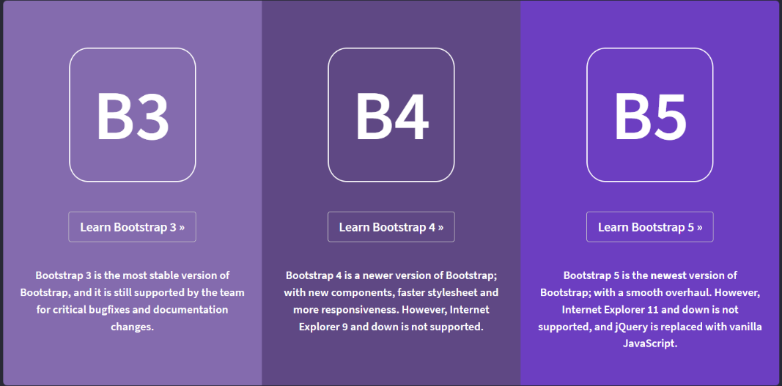



3. CƠ SỞ LÝ THUYẾT
HTML, CSS, JavaScript, Bootstrap: Tạo giao diện website thân thiện.
PHP và MySQL: Xây dựng hệ thống xử lý dữ liệu và cơ sở dữ liệu.
XAMPP: Công cụ giả lập server để triển khai và kiểm thử.

Slide 6
4. MÔ TẢ BÀI TOÁN
Bối cảnh: Tại Trường Đại học Trà Vinh, nhu cầu tra cứu thông tin thực tập của sinh viên ngày càng tăng cao.
Vấn đề: Hệ thống hiện tại không đáp ứng được yêu cầu của sinh viên trong việc tra cứu, quản lý thông tin thực tập. Các thông tin về sinh viên, đợt thực tập, đơn vị thực tập và người hướng dẫn
khó tiếp cận, gây ra sự bất tiện trong quá trình thực tập của sinh viên.
Mục tiêu: Xây dựng ứng dụng web phục vụ tra cứu thông tin thực tập của sinh viên tại trường đại học trà vinh, bao gồm các chức năng cơ bản như: Tra cứu, quản lý sinh viên, quản lý lớp, quản lý đợt thực tập, quản lý đơn vị thực tập, quản lý người hướng dẫn, quản lý, thông tin thực tập, quản lý quản trị viên, thống kê.

Slide 7
5. YÊU CẦU CHỨC NĂNG
Tra cứu
Thống kê
Thêm thông tin
Xóa thông tin
Sửa thông tin
Tìm kiếm thông tin
Hiển thị thông tin

Slide 8
6. YÊU CẦU PHI CHỨC NĂNG
Thời gian tải trang nhanh
Giao diện thân thiện
Dễ dàng tương tác
Khả năng tương thích

Slide 9
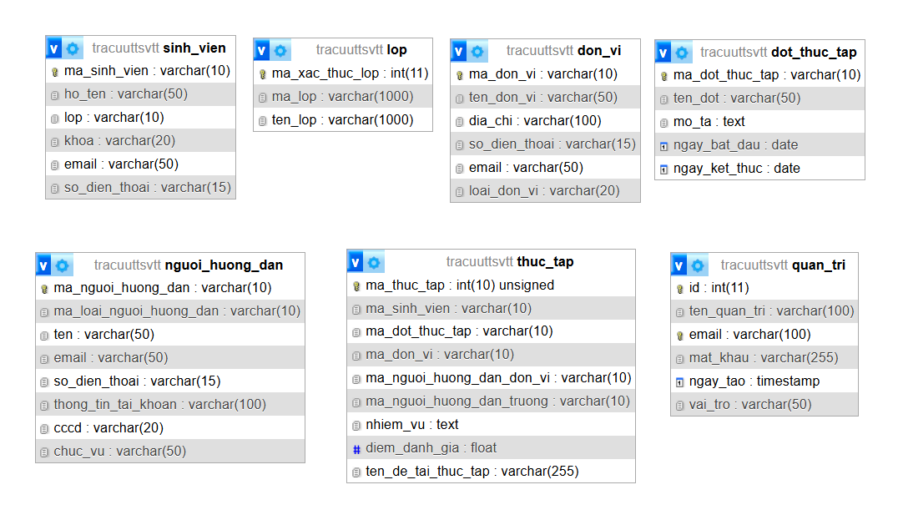
7. CƠ SỞ DỮ LIỆU
Hệ thống cơ sở dữ liệu được xây dựng với mô hình chuẩn hóa, bao gồm các bảng chính:

Slide 10
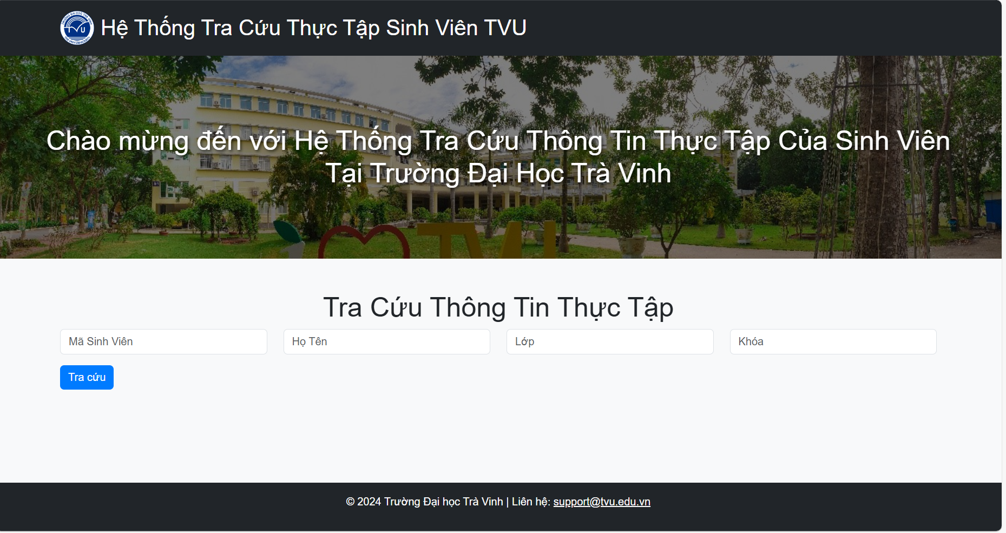
8. KẾT QUẢ THỰC NGHIỆM
8.1. Hoàn thiện giao diện chức năng tra cứu:

Slide 11
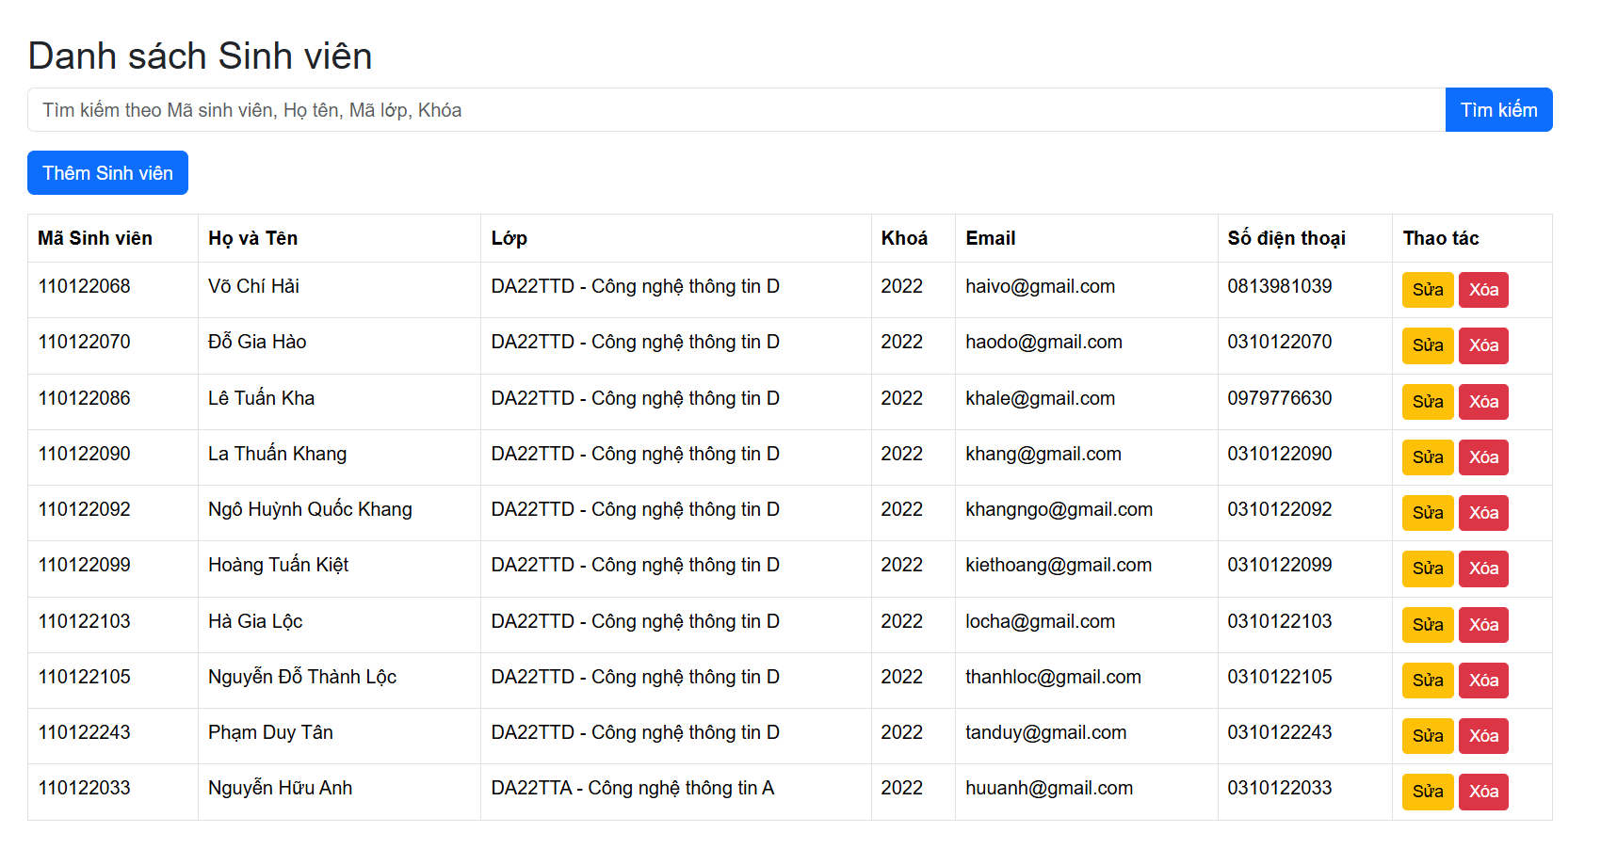
8. KẾT QUẢ THỰC NGHIỆM
8.2. Hoàn thiện giao diện chức năng quản lý sinh viên:

Slide 12
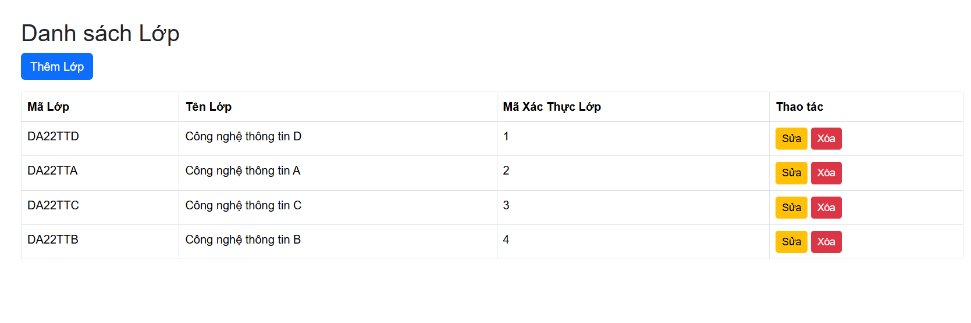
8. KẾT QUẢ THỰC NGHIỆM
8.3. Hoàn thiện giao diện chức năng quản lý lớp:

Slide 13
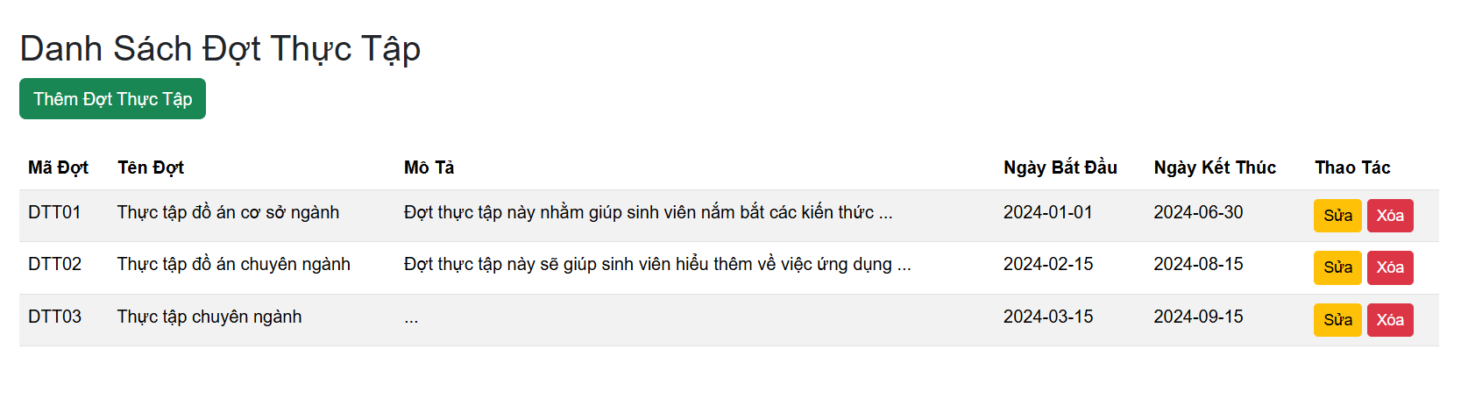
8. KẾT QUẢ THỰC NGHIỆM
8.4. Hoàn thiện giao diện chức năng quản lý đợt thực tập:

Slide 14
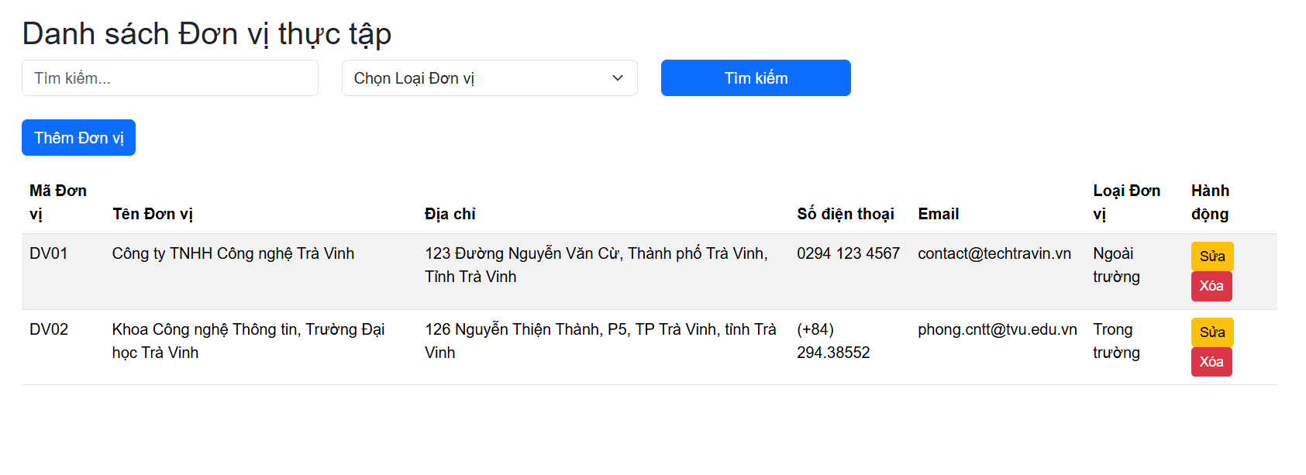
8. KẾT QUẢ THỰC NGHIỆM
8.5. Hoàn thiện giao diện chức năng quản lý đơn vị thực tập:

Slide 15
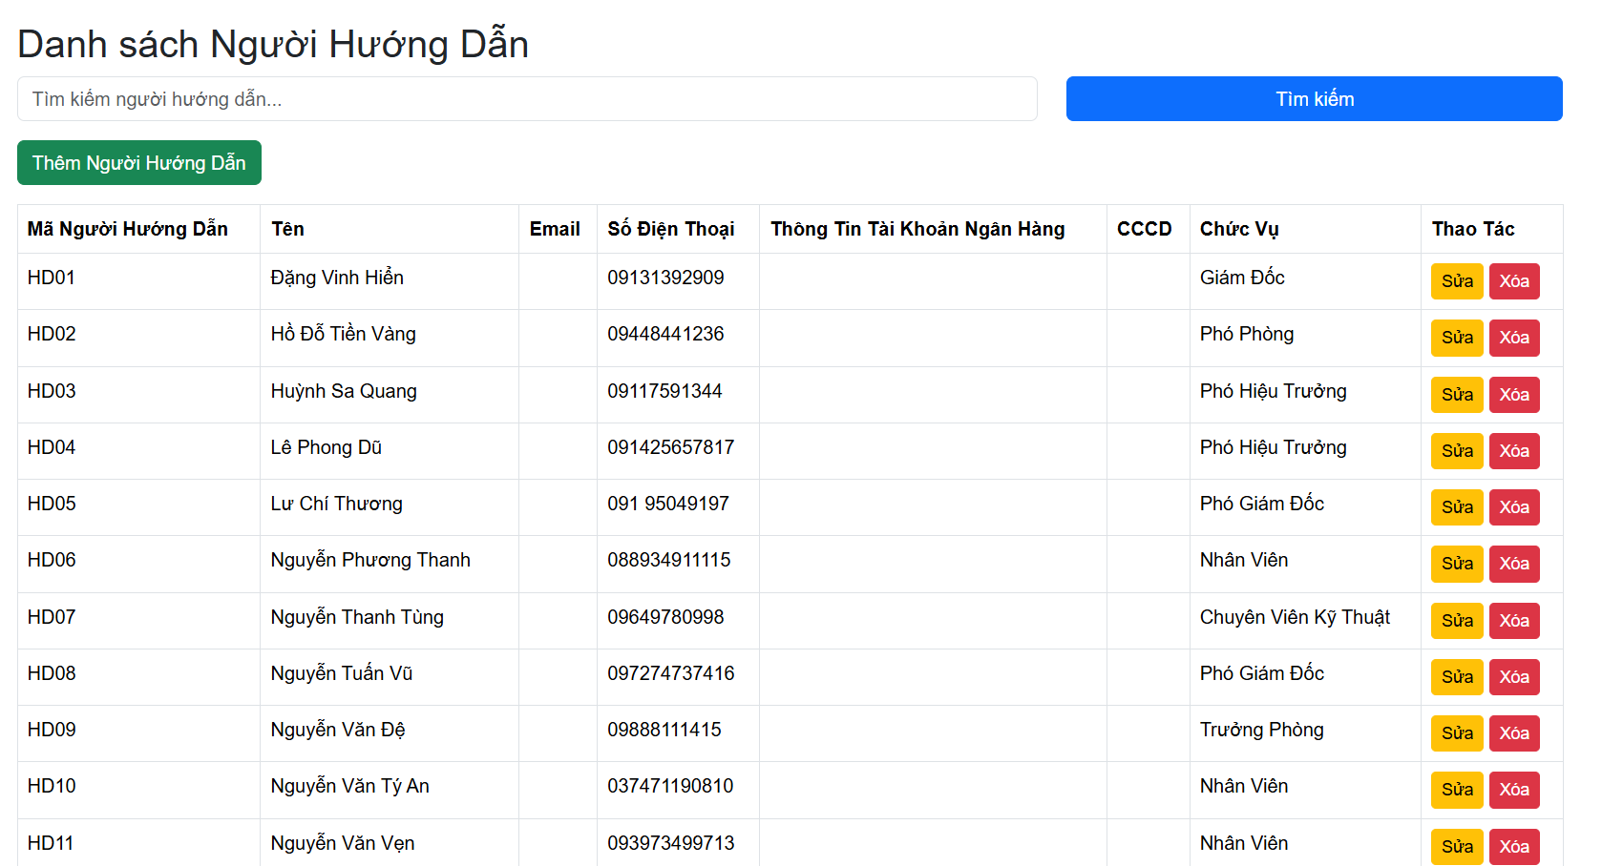
8. KẾT QUẢ THỰC NGHIỆM
8.6. Hoàn thiện giao diện chức năng quản lý người hướng dẫn:

Slide 16
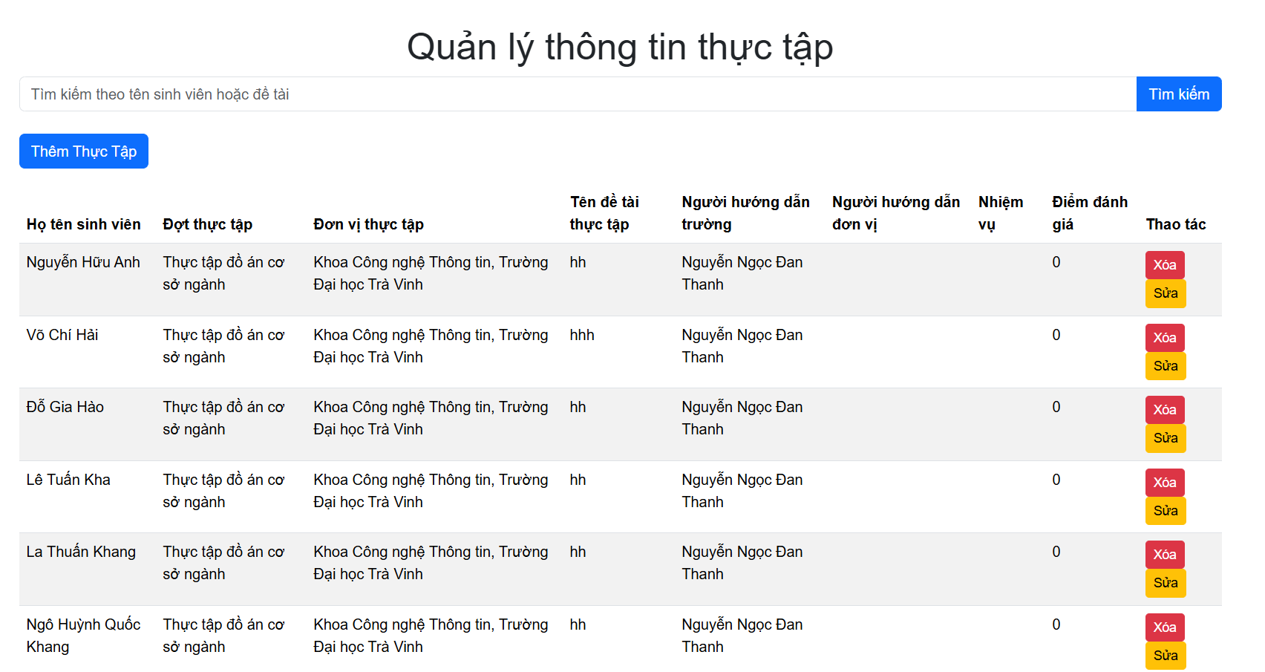
8. KẾT QUẢ THỰC NGHIỆM
8.7. Hoàn thiện giao diện chức năng quản lý thông tin thực tập:

Slide 17
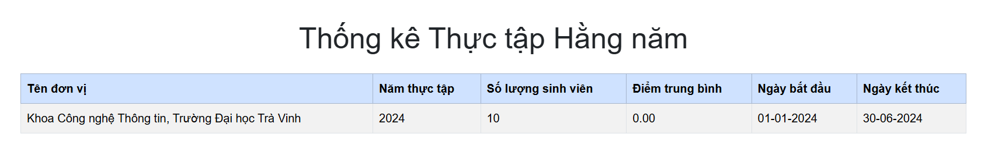
8. KẾT QUẢ THỰC NGHIỆM
8.8. Hoàn thiện giao diện chức năng thống kê:

Slide 18
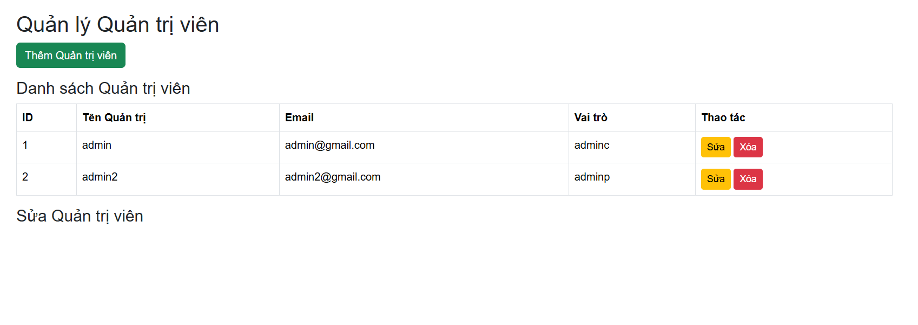
8. KẾT QUẢ THỰC NGHIỆM
8.9. Hoàn thiện giao diện chức năng quản lý quản trị viên:

Slide 19

9. KẾT LUẬN VÀ HƯỚNG PHÁT TRIỂN
9.1. Kết luận:
Dự án thiết kế ứng dụng web tra cứu thông tin thực tập cho sinh viên Trường Đại học Trà Vinh đã đạt kết quả tích cực. Nền tảng được phát triển với giao diện thân thiện, giúp người dùng dễ dàng tra cứu thông tin. Các công nghệ và phương pháp mới đã được áp dụng để cải thiện trải nghiệm người dùng và khả năng quản lý hiệu quả.

Slide 20

9. KẾT LUẬN VÀ HƯỚNG PHÁT TRIỂN
9.2. Hướng phát triển:
Tối ưu hóa trải nghiệm người dùng: Phát triển chức năng mới và cải thiện giao diện để tạo trang web thân thiện với mọi đối tượng.
Học hỏi và tìm hiểu: Tăng cường kiến thức thiết kế ứng dụng web để phát triển các tính năng mới.

Slide 21

Cảm ơn
quý thầy cô đã lắng nghe bài thuyết trình của em!

